Slide 1

DEĞERLER EĞİTİMİ

Slide 2
DEĞER NEDİR?
Toplumsal anlamda değerler, toplum tarafından en iyi, en doğru ve en faydalı olduğu kabul edilen genelleştirilmiş davranış prensipleridir.
Bir başka tanım;
Bir nesneye, varlığa veya faaliyete, bireysel ve toplumsal açıdan tanınan önem ya da üstünlük demektir.

Slide 3
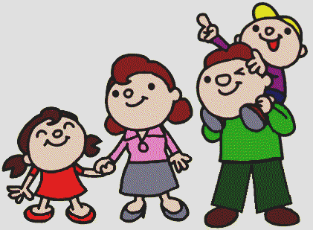
DEĞER KAZANIMINDA AİLE
Okul çağına kadar aile;çocuklar için hangi değerlerin kazanılacağı konusunda temel kurumdur. Çocuklar ve gençler söylenenden daha çok büyüklerinin yaptıklarından etkilenirler. Değerler sonradan kazanılmaktadır. Bu nedenle ailenin, okul ve toplumun; değer kazanımında önemli görevleri bulunmaktadır.

Slide 4
DEĞER KAZANIMINDA AİLE
Erken çocukluk döneminde değerlerin kazandırılması çok önemlidir. Bunu kazandıracak birim ise, ailedir. Ancak, çocuğun anne-babasının yanında geçirdiği sürenin gittikçe azalması, boşanma olaylarının toplumda yüksek oluşu, yoksulluk gibi belli başlı toplumsal nedenler ailenin değerler eğitiminde yetersiz kalmasına yol açmış,toplumda erozyon meydana gelmiştir. Bu nedenle değer eğitimi, eğitimin önemli hedefleri arasında yer almalıdır.

Slide 5
DEĞERLER EĞİTİMİ
Birey, ileriki dönemlerde; kişiliğini, bakış açısını, davranışlarının yönünü belirleyecek, onun tanınmasında temel ölçütler olarak işlev görecek değerleri yaşarken kazanır. Bu yüzden bireyin belirli değerlerin farkına varması, yeni değerler üretmesi, benimsemesi ve kişiliğine mâl ederek davranışları ile sergilemesi başlı başına bir eğitim sorunudur. Buna kısaca değerler eğitimi denir.

Slide 6
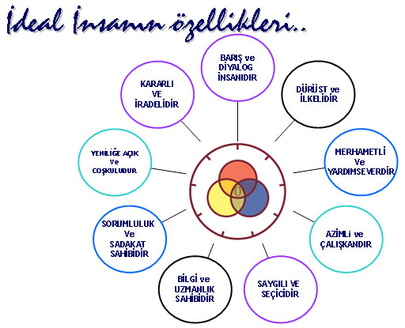

Slide 7
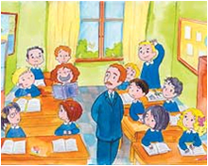
Değerler;
İnsanların çoğunluğu tarafından üzerinde uzlaştıkları ve paylaşılan gerçek davranış standartlarıdır.
Değerler;sosyal hayatı düzenler, bireyler arası bağlılığı artırır. Birlikte yaşayan insanların hangi değerleri merkez alacakları konusunda konuşmaları, fikir birliğine varmaları gerekir. Farklı değerlere sahip kişiler arasında veya kuşaklar arasında oluşan farklı değerlerden kaynaklanan çatışmalar ortaya çıkabilir. Ancak bu çatışmaları da “barışmak, uzlaşmak” gibi başka ortak evrensel değerler yardımıyla çözmek mümkündür.

Slide 8
DEĞER TÜRLERİ
Hayatımızda bizleri yönlendiren pek çok değer türü vardır:
-Sağlık gibi biyolojik;
-Güzel-çirkin gibi estetik;
- İyi-kötü gibi ahlaki değerler;
-Sevap-günah gibi dinî değerler;
-Doğru-yanlış gibi mantıksal değerler.
Değerler, şekil olarak olumlu-olumsuz, mutlak-göreceli ve öznel-nesnel olmak üzere değişik şekillerdedir.

Slide 9

Değerler;
Değerler öğretilebilir ve öğrenilebilen olgulardır.
Değerlerin öğrenilmesi, rol öğrenmesi şeklinde bir sosyal öğrenmedir.

Slide 10
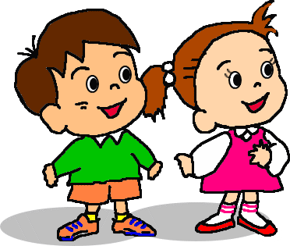
DEĞERLER EĞİTİMİ
Değerler eğitiminin amacı, çocuğun doğuştan getirdiği en iyi tarafı ortaya çıkarmak; kişiliğinin her yönüyle gelişmesini sağlamak; insani mükemmelliğe ulaşmasına yardımcı olmak; bireyi ve toplumu kötü ahlaktan korumak ve kurtarmak, bunun yanında iyi ahlakla donatmak ve devamını sağlamaktır.

Slide 11
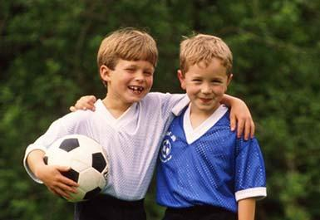
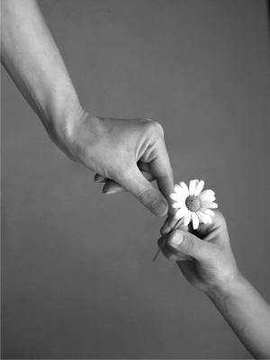
DEĞERLER EĞİTİMİ NASIL OLMALI?
Değerler eğitimi kalbe, zekâya ve iradeye hitap etmeli ve amacı iyiliği sevdirmek, tanıtmak, istetmek olmalıdır. Değerler eğitimi önce çocuğun ve gencin duyarlılığına hitap etmelidir. Değerler eğitimi, irade üzerinde de etki yapmalıdır.

Slide 12
DEĞER EĞİTİMİ NEDİR, NE DEĞİLDİR?
Mekanik öğrenme değildir
Robotlaştırma değildir
Bilgi küpü inşa etmek değildir
Yalnızca kuralları nakletmek değildir
Anlık değildir
Kalıtsal değildir
Çok yönlü öğrenmedir
İnsanlaştırma sanatıdır
Kişilik oluşturmaktır
O Âna ve geleceğe biçim verme gayretidir
Süreç gerektirir
Sosyo-kültüreldir

Slide 13
EĞİTİMİN TEMEL İŞLEVİ BAŞARILI VE İYİ İNSAN YETİŞTİRMEKTİR.
İYİ İNSAN OLARAK YETİŞMENİN BERABERİNDE BAŞARIYI DA GETİRDİĞİ İSTATİKLERLE ORTAYA KONMUŞTUR.

Slide 14

Türk Mİllî Eğİtİmİnİn AmaçlarI
Beden, zihin, ahlak, ruh ve duygu bakımlarından dengeli ve sağlıklı şekilde gelişmiş bir kişiliğe ve karaktere, hür ve bilimsel düşünme gücüne, geniş bir dünya görüşüne sahip, insan haklarına saygılı, kişilik ve teşebbüslere değer veren, topluma karşı sorumluluk duyan; yapıcı, yaratıcı ve verimli kişiler olarak yetiştirmek;

Slide 15
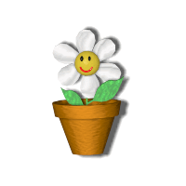
DEĞERLERİMİZ
Zarar vermemek, zararı önlemek
İnsan Sevgisi, İnsan yaşamı kutsaldır
Saygı
Yaşamın değeri
Adalet
Eşitlik
Sözünde durmak
Özel yaşamın gizliliği
Mülkiyet hakkı
Yurt ve Bayrak sevgisi, Ulus sevgisi
Aile Bağlılığı
Sorumluluk
Başarı
Duyarlılık
Hoşgörü
İşbirliği ve yardımlaşma

Slide 16
Cesur olmak
Araştırmacı olmak
Sorumluluk sahibi olmak (görev bilinci)
Meraklı olmak
Çalışkan olmak
Güvenilir olmak
Girişimci olmak
Tutumlu olmak
Hayattan tat almak
Saygılı olmak
Başarılı olmak
Üretken olmak
Adaletli olmak …… vb

Slide 17
DEĞER EĞİTİMİ NEDEN GEREKLİ?
Okullar sadece akademik açıdan başarılı bireylerin yetiştirildiği kurumlar olarak düşünülemezler. Temel insani değerleri benimsemiş bireyler yetiştirmek de okulun temel misyonu arasındadır. Çağın getirdiği olumsuz durumlar karşısında, okullar öğrencilerine “iyi” tercihler yapabilmek için seçenekler gösterebilmeli ve aynı zamanda bu tercihleri yapabilme stratejilerini sunabilmelidirler. Değerler eğitiminin gerekliliği insanlar arasında bazı “duyarlılıkların” kayboluşu, gençler arasında aşağıdaki “olguların” günden güne çoğaldığı eğitimcilerin gözlemleri ve istatistikler ile ne yazık ki, doğrulanmaktadır:

Slide 18

DEĞER EĞİTİMİ NEDEN GEREKLİ?
1- Yükselen şiddet eğilimleri,
2- Sahtekârlıkta artış (yalan söyleme, kopya çekme ve hırsızlık),
3- Anne-babaya, öğretmene, yetkili kişilere karşı gelme,
4- İş ahlâkında düşüş,
5- Kişisel ve toplumsal sorumluluk bilincinde azalma,
6- Kendine zarar verici davranışlarda (madde bağımlılığı) artış,

Slide 19

Değerler boşluk kabul etmez…
Değeri olmayan insan yoktur;
Kötü değerlerle donanmış insan olabilir…

Slide 20
İlke 2. Kalıtımla geçmez; çevresel etkenlere göre biçimlenir
Değerler, genetik yollardan geçmez; aile ve okul gibi ortamlarda öğrenilir…

Slide 21

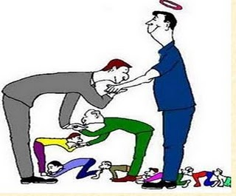
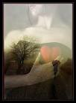
İlke 3. Yaşayarak, görerek ve hissederek öğrenilir…
Değerler, yaşadıkları ortamlarda;
yaşanılarak, gözlenerek ve hissedilerek öğrenilir…

Slide 22
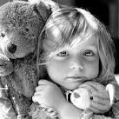

İlke 4. Her zaman ve her yerde eğitimi gerektirir…
Tatilde
Gençlik-yaşlılık
İşyeri
Ev
Çocukluk
Sanal alem
Sabah-akşam
Okul
Medya
İnsanın yaşadığı her zaman ve mekan, değer eğitiminin kapsamındadır…

Slide 23
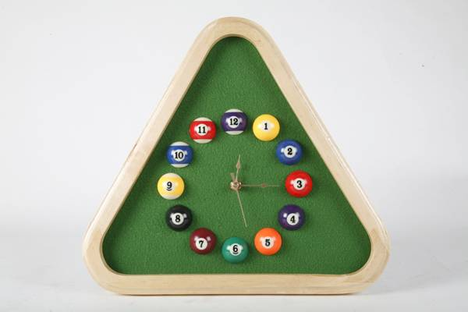
İlke 5. Zihin, kalp ve davranış üçgenine oturur…
Zihin ikna olmalı…
Kalp, benimsemeli…
Beden, sergilemelidir…

Slide 24
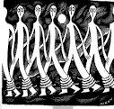
İlke 7. İç ve dış tutarlılık gerektirir…
Hem değerlerler arasında hem de söylem-eylem arasında tutarlık gerekir…

Slide 25
DEĞER EĞİTİMİNDE HEDEFLERİMİZ
Toplum tarafından kabul gören değerleri uygun okul ortamı oluşturarak geliştirmek ve pekiştirmek.
Öğrencilerin sorumluluk duygularını geliştirmek.
Akademik bilgi ve gerçek hayatta rehberlik edecek ahlaki değerlerle donatılmış öğrenciler yetiştirmek.
Öğrencilerin iç motivasyonlarını geliştirmek.
İletişim becerileri yüksek bireyler yetiştirebilmek.
Öğrencilerin kendini tanıması, yeteneklerini keşfetmesi, bu yeteneklerini hayatında doğru ve faydalı bir şekilde kullanmasını sağlamak.
Kendi zevklerini; ailesi ve vatanı için erteleyebilen ve hatta vazgeçebilen bireyler ve liderler yetiştirebilmek.

Slide 26
NİÇİN okullarda DEĞERLER EĞİTİMİ?
Çocuklarımızın zihinlerini bilgiyle doldurarak öğretim yaparken gönüllerini de sevgiyle donatıp onların ahlâklı birer fert olarak yetişmeleri için okullarımızda Değerler Eğitimi çalışması yapmamız gerekir.

Slide 27
DEĞERLER EĞİTİM PROGRAMININ AMAÇLARI
İyi karakterli bireyler yetiştirmek,
Temel değerleri pekiştirmek,
Çocukların kendilerine ve topluma yararlı olacak temel değerleri psikolojik, bilişsel ve sosyal gelişimlerine uygun olarak kazanmalarını sağlamak.

Slide 28
DEĞERLER EĞİTİMİ PROGRAMININ AMAÇLARI
Çocukların kazandıkları değerleri davranışla ifade etmeleri yönünde fırsat vermek.
Karakter ve Değerler Eğitiminin ailede ve okulda paralel bir şekilde işleyişini sağlamak.

Slide 29
DEĞERLER EĞİTİMİ NASIL UYGULANACAK?
Değerler eğitimi belirli bir süreyle sınırlandırılamaz.
Amaç, çocukların yıl boyunca bu değerleri içselleştirmesidir.
Bu konuda velilerimizin katkı ve desteklerini önemsiyoruz.
Belirlenen değerlerin kazandırılmasına, sonraki eğitim-öğretim yıllarında da, gelişimsel süreçler dikkate alınarak devam edilecektir.
Yaparak ve yaşayarak öğrenmenin etkisi düşünülerek çocukların aktif oldukları etkinlikler yoluyla değerleri özümsemeleri sağlanacaktır.

Slide 30
DEĞERLER EĞİTİMİNİ NASIL VERMELİYİZ?
Program, birbirini tamamlayan üç boyutta geliştirilmiş etkinlikleri içermektedir:
  (1) Sınıf İçi Etkinlikler,
  (2) Okul İçi Etkinlikler,
  (3) Aileye Yönelik Etkinlikler.

Slide 31
OKUL ETKİNLİKLERİ
Okulun seçilen değeri destekleyecek görsel malzemelerle donatılması,
(Okullarda bir pano sadece Değerler Eğitimi için ayrılıp düzenlenmelidir.)
Okulda bulunan kulüplere ve ders dışı çalışmalara etkinlik önerileri hazırlanması ve bunların uygulanmasına liderlik edilmesi,

Slide 32
OKUL ETKİNLİKLERİ
Her değerin başlangıcında görevli öğretmen ve öğrenciler tarafından bütün okula o değerle ilgili tanıtım sunumu yapılması.
Okul personelinin değerlerle ilgili olarak bilinçlendirilmesi,
Çalışmalar sonucu ortaya çıkan ürünlerin sergilenmesi,
Duvar gazeteleri, broşürler ve benzeri basılı materyaller hazırlanması,

Slide 33
OKUL ETKİNLİKLERİ
Çocukların özdeşim kurabilecekleri ve örnek alabilecekleri tanınmış kişilerin okulda konuk edilmesi,
Okul genelinde ve sınıflarda proje çalışmaları gerçekleştirilmesi.
(Özellikle ortaöğretim öğrencileri projeyi kendileri bulup uygulamalı)

Slide 34
SINIF ETKİNLİKLERİ
Bu etkinlikler, temelde öğretmen görevlerini desteklemeye dönüktür.
Ders programlarının içine yedirilmiş bu etkinlikler, öğrenci merkezli ve aktif öğrenme esaslıdır.
Etkinlikler sınıf rehber öğretmenleri, sınıf öğretmenleri veya özel alan bilgisi gerektiren branş öğretmenleri tarafından uygulanır.
Her sınıf bir pano düzenlemeli.

Slide 35
AİLEYE YÖNELİK ETKİNLİKLER
Çocuklarımıza kazandırmaya çalıştığımız bu değer ve davranışların kalıcı olması, okul-aile işbirliği sayesinde mümkün olacaktır.
Değerler eğitimine aileleri de dâhil etmek için
Veli mektuplarıyla ailelere bilgi verilecek, okul web sitelerinde ve sınıf toplantılarında değerler eğitimi konusunda bilgilendirmeler yapılacaktır.

Slide 36
AİLE EĞİTİMLERİ ÖNEMLİ
Ailelere değerler eğitiminin önemi kavratılmalı.
İkna çalışmaları yapılmalı.
Karakteri sağlam, değerleri özümsemiş bireylerin akademik başarıyı da yakalayacakları önemle vurgulanmalı.
Veliye sonuç gösterilmeli,somut örnekler verilmeli.
Değerler Eğitim uygulamaları öğrencilerde dış disiplin yerine iç disiplinin geliştirecek ve akademik başarıya da doğrudan etki edecektir.
Tek kanatlı kuş uçamaz.

Slide 37
SEVGİ DEĞERİ
ETKİNLİK ÖRNEKLERİ
Velilere Değerler eğitimi tanıtılması ve “sevgi” konulu seminer düzenlenmesi(sınıflar bazında),
Hacı Bektaş-ı Veli, Yunus Emre ve Mevlana ile ilgili çalışmalar yapılması(sunu, pano, yarışma vb.) gösterilmesi,
Sevgi konulu şiir/ kompozisyon yazma çalışması yapılması,
Sevgi konulu resim, afiş, poster çalışması yapılması
Yarışmalar düzenlenmesi

Slide 38
SEVGİ DEĞERİ
ETKİNLİK ÖRNEKLERİ
Sevgi konulu şarkıların öğretilmesi (ilkokul-ortaokul ve okulöncesi)
Sevgi konulu eğitici, etkili şiir veya öykülerin sınıflarda okunup yorumlanması.
Sevgi konulu drama çalışmaları yapılması(okulöncesi ve ilkokul-ortaokul)
Sevgi konulu şiir dinletisi veya kısa bir oyun hazırlığı (ortaokul, ortaöğretim öğrencileri)

Slide 39
SEVGİ DEĞERİ
ETKİNLİK ÖRNEKLERİ
Sevgi konulu çizgi film gösterimi (anaokulu ve ilkokul)
Sevgi konulu film gösterimi (ortaokul ve ortaöğretim )
Değerle ilgili münazara, konferans, panel, forum gibi etkinliklerin yapılması (ortaokul ve ortaöğretim )
“Sevgi Ağacı”nın sınıflarda oluşturulup sergilenmesi,(anaokulu ve ilkokul)

Slide 40
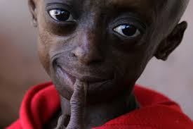
SEVGİ DEĞERİ
ETKİNLİK ÖRNEKLERİ
Konu ile ilgili resim sergisi düzenlenmesi,
Doğa sevgisi ile ilgili bir okul etkinliği planlanıp uygulanması (çevre gezisi, ağaç veya çiçek dikimi vs.)
Huzurevi ziyaretleri.

Slide 41
Elimiz Taşın Altında…
Değerlerle ilgili etkinlikler;
rehberlik ve serbest zaman etkinlik saatlerinde,
etkinliklere uygun branş derslerinde,
kulüp çalışmalarında ve
ders dışı çalışmalarda ilgili öğretmen tarafından yürütülecektir.
Bütün branş öğretmenleri ele alınan değere derslerinde muhakkak 3-5 dakika da olsa değinecek, öğrencilerle ilgili sorunlara yaklaşırken de seçilen değeri vurgulayacaktır.

Slide 42
"Eğer sizden sokakları süpürmeniz istenirse
Michelangelo’nun resim yaptığı ,
Beethoven’in beste yaptığı veya
Shakespear’in şiir yazdığı gibi süpürün.
O kadar güzel süpürün ki herkes durup
burada dünyanın en iyi çöpçüsü yaşıyormuş desin."
Marthin Luther KİNG

Slide 43
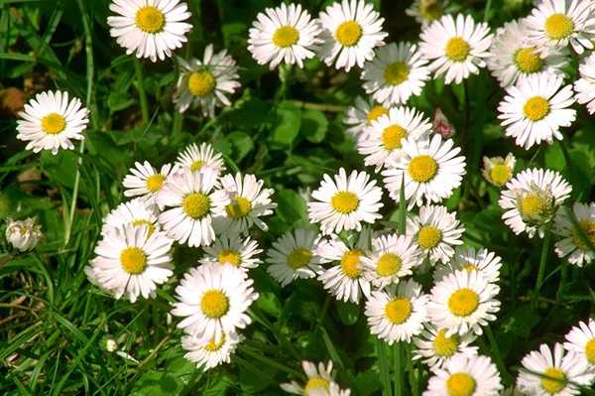
TEŞEKKÜR EDERİM

